Slide 2
Chantier TRACC : s’assurer de la résilience de l’activité économique
  Marie Carrega

Slide 3

Ordre du jour
Trajectoire de réchauffement de référence pour l’adaptation au changement climatique (TRACC) et climat correspondant en France
Objectifs et organisation du groupe de travail
Calendrier de travail
Tour de table

Slide 4
La Trajectoire de réchauffement de référence pour l’adaptation au changement climatique
Direction générale de l’énergie et du climat / Bureau de l’adaptation au changement climatique

Slide 5
Un réchauffement
sans précédent
depuis plus de
100 000 ans…
1,1 °C
Source : GIEC, 2022
Direction générale de l’énergie et du climat / Bureau de l’adaptation au changement climatique
5
11/07/2023

Slide 6
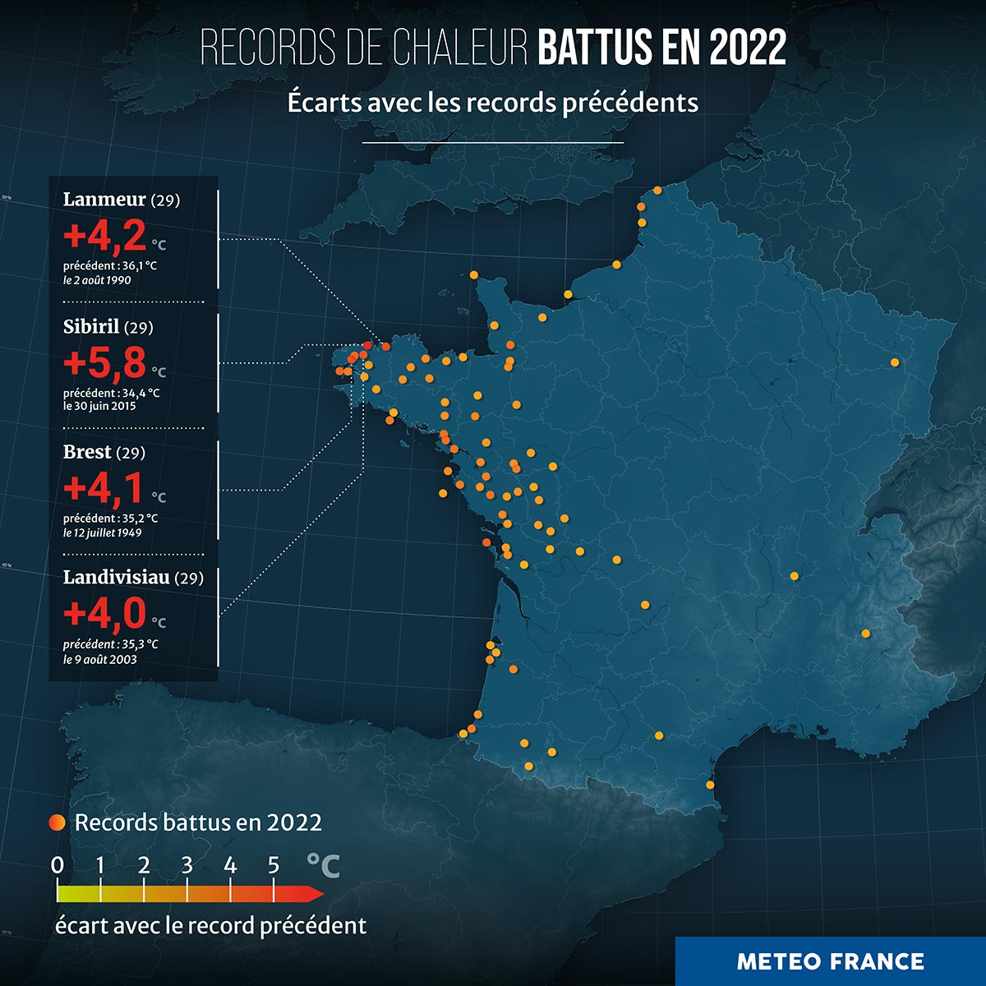
… y compris en France
Direction générale de l’énergie et du climat / Bureau de l’adaptation au changement climatique 6 11/07/2023

Slide 7
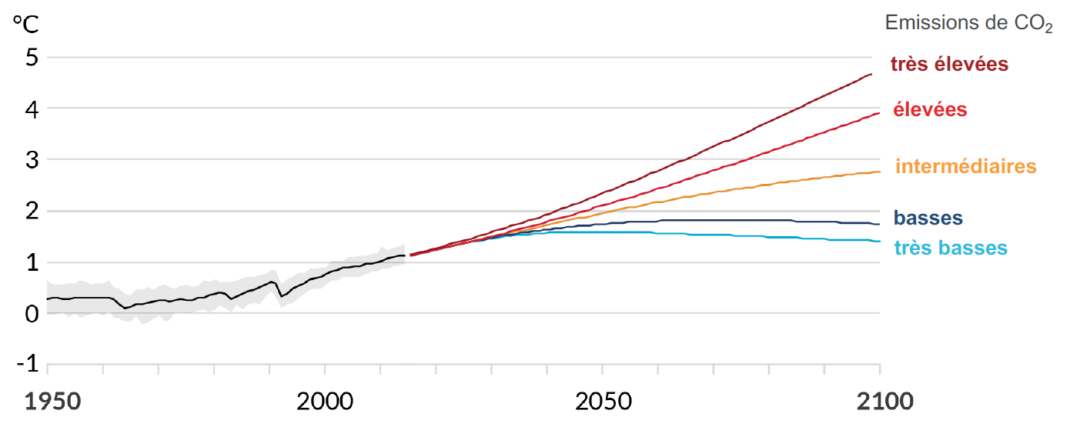
Quel sera le climat futur ?
1,5 °C
2040
Source : GIEC, 2022
Direction générale de l’énergie et du climat / Bureau de l’adaptation au changement climatique 7 11/07/2023

Slide 8
Quel sera le climat futur ?
1,5 °C
Source : GIEC, 2022
Direction générale de l’énergie et du climat / Bureau de l’adaptation au changement climatique 8 11/07/2023

Slide 9
Toute augmentation
du réchauffement
mondial implique des
risques accrus
Source : Météo-France d’après GIEC, 2022
Direction générale de l’énergie et du climat / Bureau de l’adaptation au changement climatique 9 11/07/2023

Slide 10
Pourquoi une trajectoire de réchauffement de référence ?
Malgré l’incertitude autour du climat futur, il est nécessaire d’anticiper, ne serait-ce que parce de nombreux investissements ont une durée de vie supérieure à 30 ans et que de nombreux secteurs ou activités actuels ne sont déjà plus adaptés au climat d’aujourd’hui
  Objectif : se doter d’un objectif commun à différents horizons temporels pour s’adapter progressivement au changement climatique

Slide 11
Les tendances actuelles
Le réchauffement climatique mondial atteindra +1,5°C dès le début des années 2030
Limiter le réchauffement climatique mondial à +2°C implique de très fortes réductions des émissions mondiales dès la décennie 2021-2030 ;
Les engagements des Etats annoncés avant octobre 2021 conduisent à un réchauffement mondial médian de 2.8°C en 2100
Les politiques mondiales en place fin 2020 conduisent à un réchauffement mondial médian de 3.2°C en 2100 ;
Atteindre +4°C de réchauffement climatique mondial en 2100 nécessiterait un renversement des tendances technologiques actuelles ou un relâchement des politiques actuelles.
Direction générale de l’énergie et du climat / Bureau de l’adaptation au changement climatique 11 11/07/2023

Slide 12
Proposition de trajectoire
  Deux scénarios étudiés :
    Scénario optimiste : atteinte de l’objectif de l’Accord de Paris (+1,5 ° C mondial, soit +2 °C pour la France)
    Scénario pessimiste : intermédiaire entre les engagement des Etats avant octobre 2021 et les politiques mondiales en place fin 2020 (+3 °C mondial, soit +4 °C pour la France)
Proposition de s’adapter progressivement à un niveau de réchauffement mondial de +1,5°C en 2030, +2°C en 2050 et +3°C en 2100, soit un niveau de réchauffement France métropolitaine de +2° en 2030, +2,7°C en 2050 et +4°C en 2100.

Slide 13
Consultation publique sur la proposition de trajectoire
https://www.ecologie.gouv.fr/trajectoire-rechauffement-reference-ouverture-consultation-publique
Document expliquant le fondement de la trajectoire et son utilisation
3 questions posées :
  La France doit-elle se doter d’une trajectoire de réchauffement de référence d’ici la fin du siècle pour pouvoir s’adapter, tout en poursuivant la réduction de ses émissions de gaz à effet de serre en ligne avec les objectifs de l’Accord de Paris ?
  Que pensez-vous d’une trajectoire de réchauffement de référence pour l’adaptation de la France dont les niveaux de réchauffement de référence seraient : +2 °C en 2030, +2,7 °C en 2050 et +4 °C en 2100 (France métropolitaine) ?
  Quels outils et quel accompagnement technique et financier devraient être mis à la disposition des collectivités, des acteurs économiques et du public pour qu’ils puissent prendre en compte les impacts envisagés dans le futur du réchauffement climatique ?
Contributions jusqu’à mi-septembre 2023 : trajectoire-adaptation@ecologie.gouv.fr

Slide 14
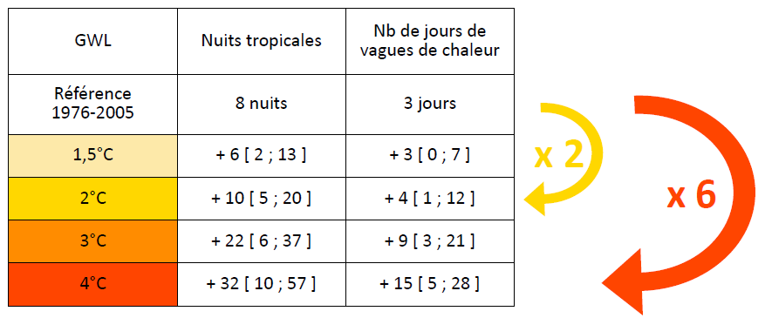
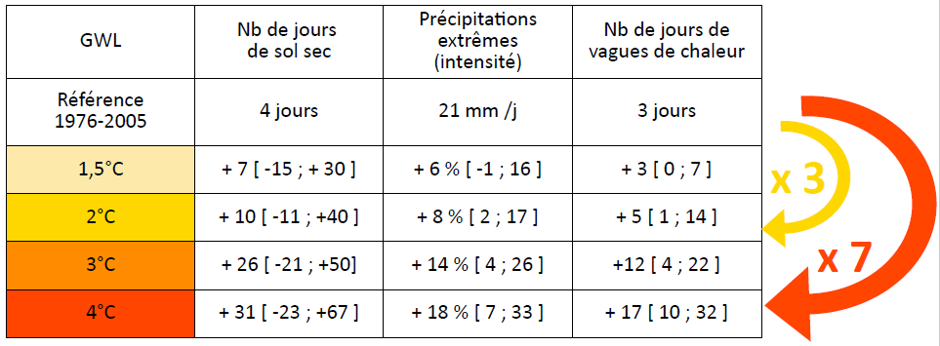
Paris
Déclinaison opérationnelle de la trajectoire
Mise à jour des services climatiques pour mettre à la disposition de tous les projections climatiques locales selon les différents niveaux de réchauffement
¹ : 99ème centile des précipitations quotidiennes
Grand Est
1

Slide 15
Déclinaison opérationnelle de la TRACC
Scénario de référence pour la préparation du 3ème plan national d’adaptation au changement climatique (PNACC-3) : identification fine des impacts attendus, des actions à mettre en place, du calendrier et des financements nécessaires.
3 chantiers (intégrant la biodiversité) :
  adapter les infrastructures et services publics
  accompagner l’adaptation des collectivités territoriales
  s’assurer de la résilience de l’activité économique

Slide 16
  S’assurer de la résilience de l’activité économique
Etat des lieux du PNACC-2
Des actions ambitieuses mais une mise en œuvre perfectible, notamment avec des acteurs économiques mobilisés de façon très hétérogène.
Etat des lieux général
La difficulté de s’approprier ce sujet complexe mène à une sous-estimation
  des risques
  du temps nécessaire à la préparation et la mise en œuvre.
Risque d’actions trop tardives et sous-optimales en termes d’efficacité et de coût.

Slide 17
  S’assurer de la résilience de l’activité économique
Impact économique
  Le coût des événements climatiques survenus en 2022 en France devrait s'élever à 10,6 Mds€ (France Assureurs).
  Les pertes annuelles dues aux évènements climatiques pourraient augmenter de 35% à 60%, si +2°C sont atteints en 2050, soit un surcoût de 24 milliards d’euros pour 35% de pertes tous périls confondus (CCR, COVEA)
  La France pourrait perdre en moyenne 1% à 10% de son PIB tous les ans, si +2 °C sont atteints entre 2050 et 2070, soit l’équivalent de 450 fois le coût des inondations dues à la tempête Alex au cours des 50 prochaines années (SwissRe Institute, Deloitte)
  Pour les cultures de blé tendre d'hiver, orge d'hiver et prairies : 22 % de pertes économiques annuelles moyennes des agriculteurs à + 2 °C (CCR).

Slide 18
  S’assurer de la résilience de l’activité économique
Objectifs du Groupe de travail
- Définir les modalités de mise en œuvre de la TRACC par les acteurs économiques et l’accompagnement des filières
- Identifier les principaux enjeux, proposer des mesures pour le PNACC-3
Axes de travail
- Etude de vulnérabilité et diagnostic individuel des entreprises / Plan d’adaptation et plan de continuité d’activité,
- Articulation avec l’objectif de réindustrialisation, viabilité des investissements
- Accompagnement des filières / entreprises pour leur montée en compétence
- Capacité d’investissement
- Conditions de travail

Slide 19
Organisation
- Analyse par filière/secteur satisfaisante ?
- Nécessité de la compléter par une focale sur les acteurs économiques qui manquent de capacités d’adaptation (p.ex. les acteurs économiques de petite taille sans l’appui d’un organisme de filière) ?
Calendrier : prochain GT en septembre 2023

Slide 20
Tour de table

